Slide 1
Aplikasi Sistem Penggajian Online
AVET APP
Berbasis Web App

Slide 2
Latar Belakang
Kebutuhan perusahaan akan efisiensi (waktu, tenaga).
Kebutuhan perusahaan dalam menyesuaikan kemajuan zaman.
Efektifitas kerja karyawan dan managemen.
Paperless office.
Sistem pelaporan yang lebih mudah.
Brand perusahaan dalam industri.
Patokan promosi karir karyawan.

Slide 3
Inovasi Dan Ide
Otomatisasi sistem keuangan perusahaan
Pemakaian teknologi terbaru bagi perusahaan
Menaikan nilai prestise karyawan dan perusahaan
Sistem informasi perusahaan kepada karyawannya

Slide 4
Sistem Kerja Aplikasi
Terdapat 5 Hak Akses Aplikasi. Yakni:
Direktur Utama
Direktur Keuangan
Manajer Personalia
Admin
Karyawan

Slide 5
Fitur Masing-Masing Status Akses
KARYAWAN
DIREKTUR KEUANGAN
DIREKTUR
UTAMA
MANAJER
PERSONALIA
ADMIN
Mengakses timeline perusahaan, melihat detail riwayat dan saldo gaji.
Input sertifikat untuk mengajukan gaji tunjangan.
Fitur notifikasi jika ada setiap tindakan dari atasan.
Kotak saran ke perusahaan (Anonymous).
Mengakses rekening virtual Avet App dan mecairkannya lewat bank
Memegang uang perusahaan
Menambah dan mengurangi gaji tunjangan
Meinjau data penggajian yang sudah disetujui manajer personalia
Merevisi data gaji karyawan
Melihat data karyawan
Mengendalikan total gaji pokok karyawan
Menyetujui penggajian untuk karyawan yang telah diajukan oleh direktur keuangan
Memegang kendali akses masing-masing karyawan (username, password karyawan)
Meninjau sertifikat tunjangan yang diajukan karyawan
Meninjau perilaku buruk karyawan untuk diajukan ke direktur keuangan
Memproses data gaji karyawan
Meninjau revisi data gaji dari karyawan
Menampung saran karyawan
Membuat konten di timeline hak akses karyawan.
Spt info terbaru perusahaan, pengumuman, agenda kegiatan, dll.

Slide 6
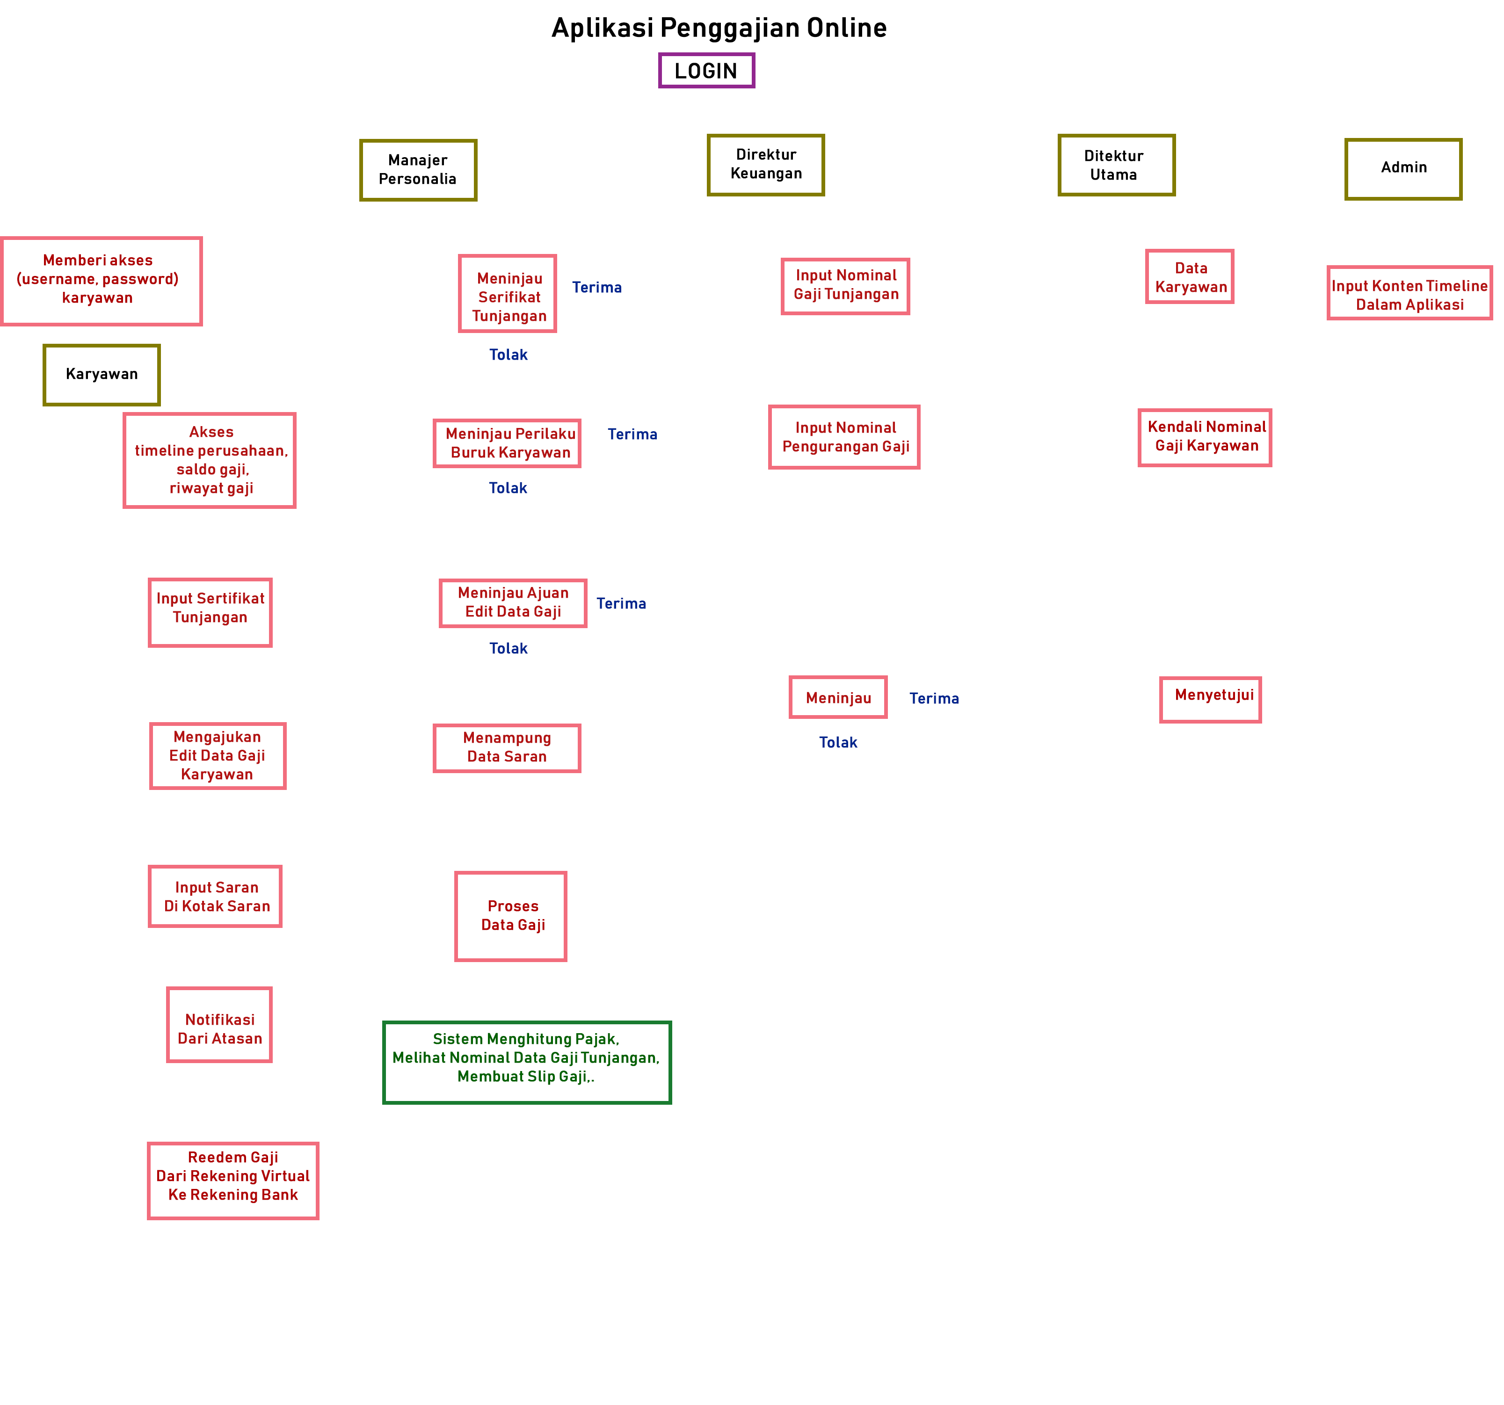
Edit Data Gaji

Slide 7
Teknologi Yang Digunakan
Pemrograman Web (Html, CSS, Javascript, PHP, MYSQL)
Hosting
Web Viewer Website

Slide 8
Rencana Marketing
1. Promosi gratis pemakaian
Aplikasi dapat digunakan untuk jangka waktu tertentu, apabila perusahaan ingin menggunakan secara permanen bisa membeli produk aplikasi ini.
2. On line marketing.
Pemakaian medsos, penawaran secara langsung kepada perusahaan melalui email.
3. Kompetisi.
Berkompetisi dengan aplikasi sejenis yang ada, dengan mempergunakan ide original AVET APP.

Slide 9
Keunggulan Kompetitif
1. Sederhana
Apilkasi ini mempunyai struktur sederhana yang mencakup keseluruhan kebutuhan aplikasi penggajian.
2. Kemudahan
Aplikasi ini mudah dipakai dan mudah dimengerti.

Slide 10
TIM Pembuat Aplikasi Sistem Penggajian Online Berbasis Web Apps
Muhammad Tegar Santosaputra
Fanesa Hadi Pramana
Dimas Putra Hartono
SMK N 3 METRO

